Slide 1
Propuestas de imagen
Rizadores “Alma”
Carlos Casasola
Itzel Cruz
Nayelli Aguilar
Joaquín Mejía

Slide 2
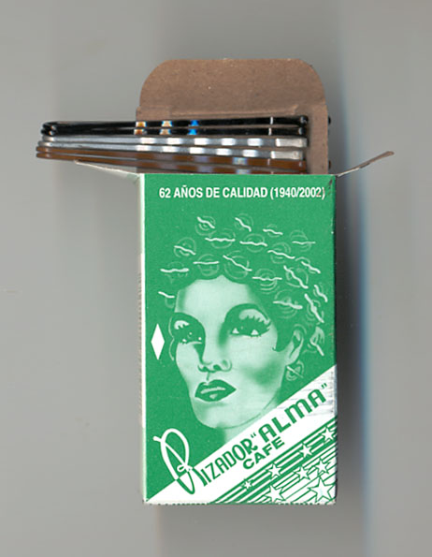
Características del producto
Colores: Blanco y verde
Imagen→ caricatura vieja
Pasadores de metal con punta de goma
Tres presentaciones:
  Negros con 48 piezas.
  Cafés con 48 piezas.
  Plateados con 48 piezas.
De venta en mercerías, mercados, farmacias pequeñas, y algunas tiendas especializadas en belleza.
72 años de existencia*

Slide 3
Manufacturas Universo, S.A. de C.V.
Empresa mexicana
75 años en el mercado
Página de la empresa:
http://www.muniverso.com.mx/

Slide 4
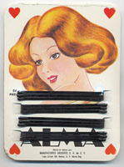
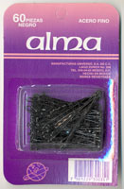
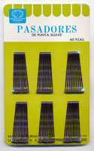
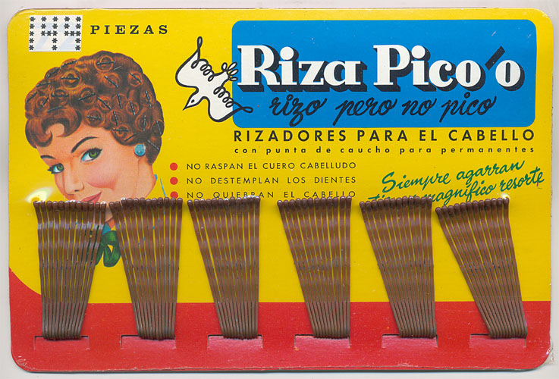
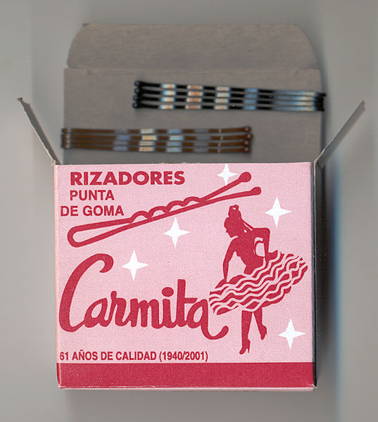
Más productos de Manufacturas Universo
14 marcas de pasadores

Slide 5
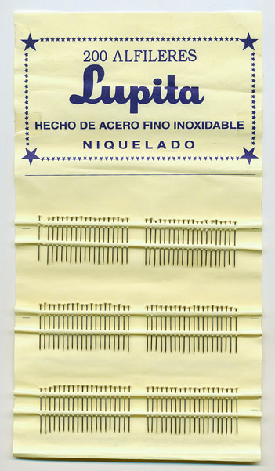
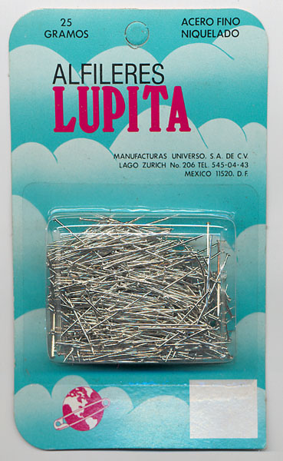
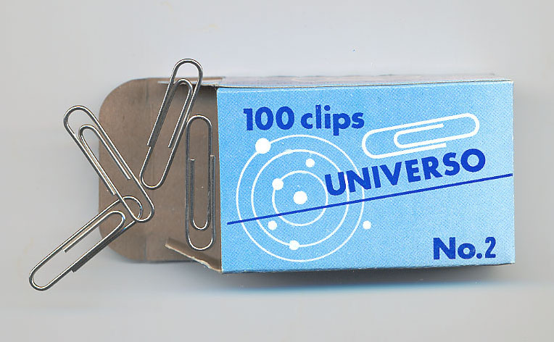
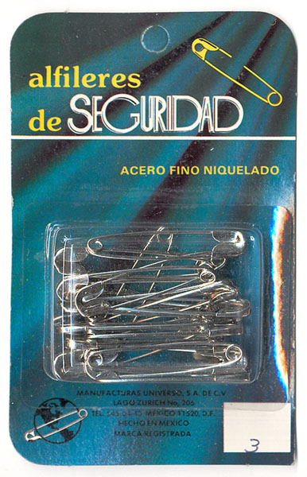
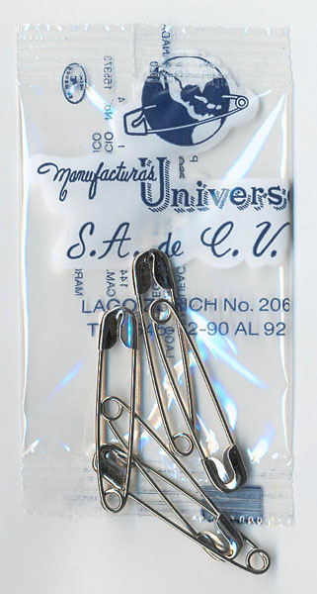
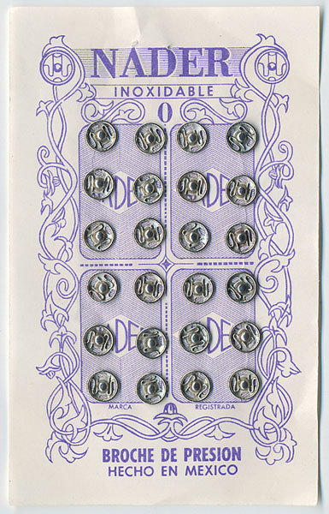
Más productos de Manufacturas Universo
Alfileres
Clips
Seguros
Broches

Slide 6
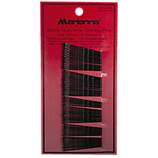
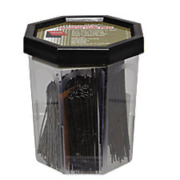
Competencia directa de Rizadores “Alma”
Marianna®
30 piezas
25 pesos
De venta en tiendas especializadas de belleza
Premium de MetaGrip®
100 piezas
80 pesos
De venta en tiendas especializadas de belleza

Slide 7
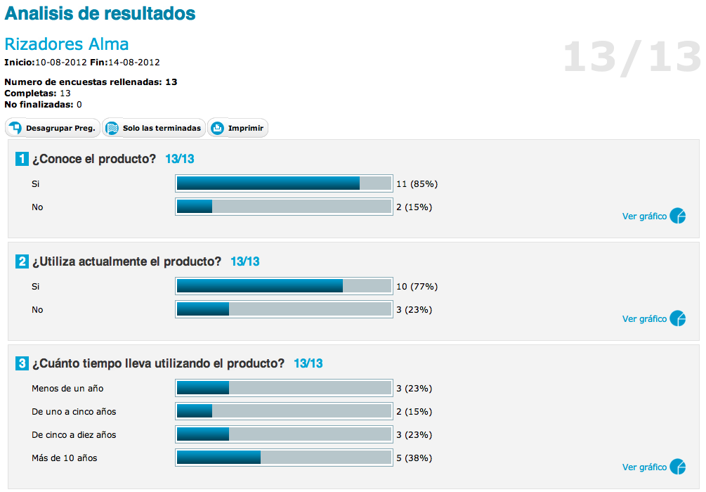
Sondeo

Slide 8
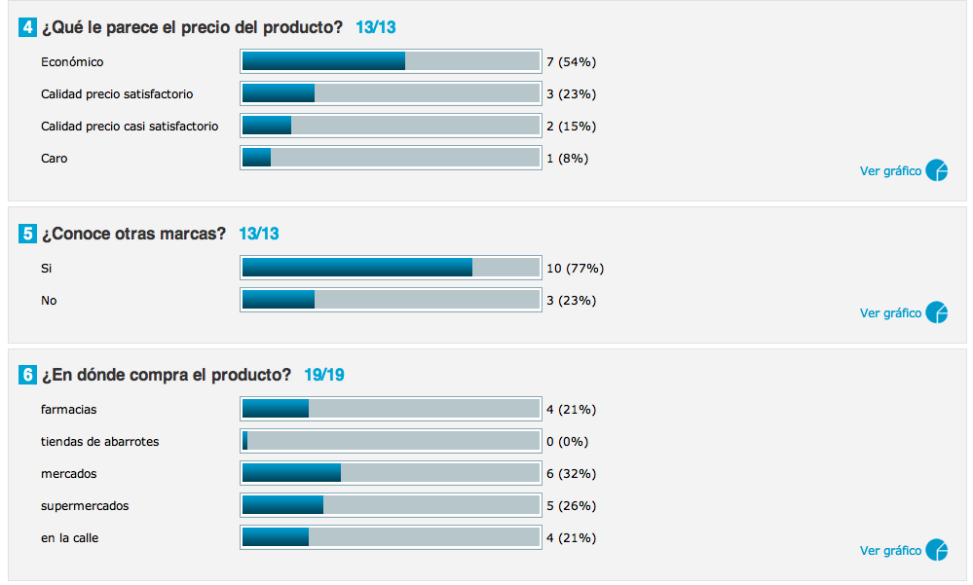
Sondeo

Slide 9
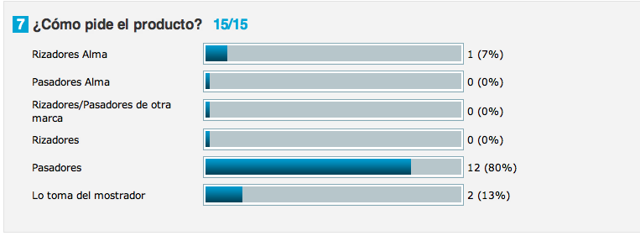
Sondeo

Slide 10
Interpretación
La mayoría de las mujeres conoce el producto y lo usa desde hace más de 5 años.
La mayoría de las personas que usan el producto conocen esta y otras marcas.
Prefieren Rizadores “Alma” por su precio bajo.
Este producto lo compran en mercados y supermercados.
La mayoría de las mujeres piden este producto por el nombre de: pasadores.

Slide 11
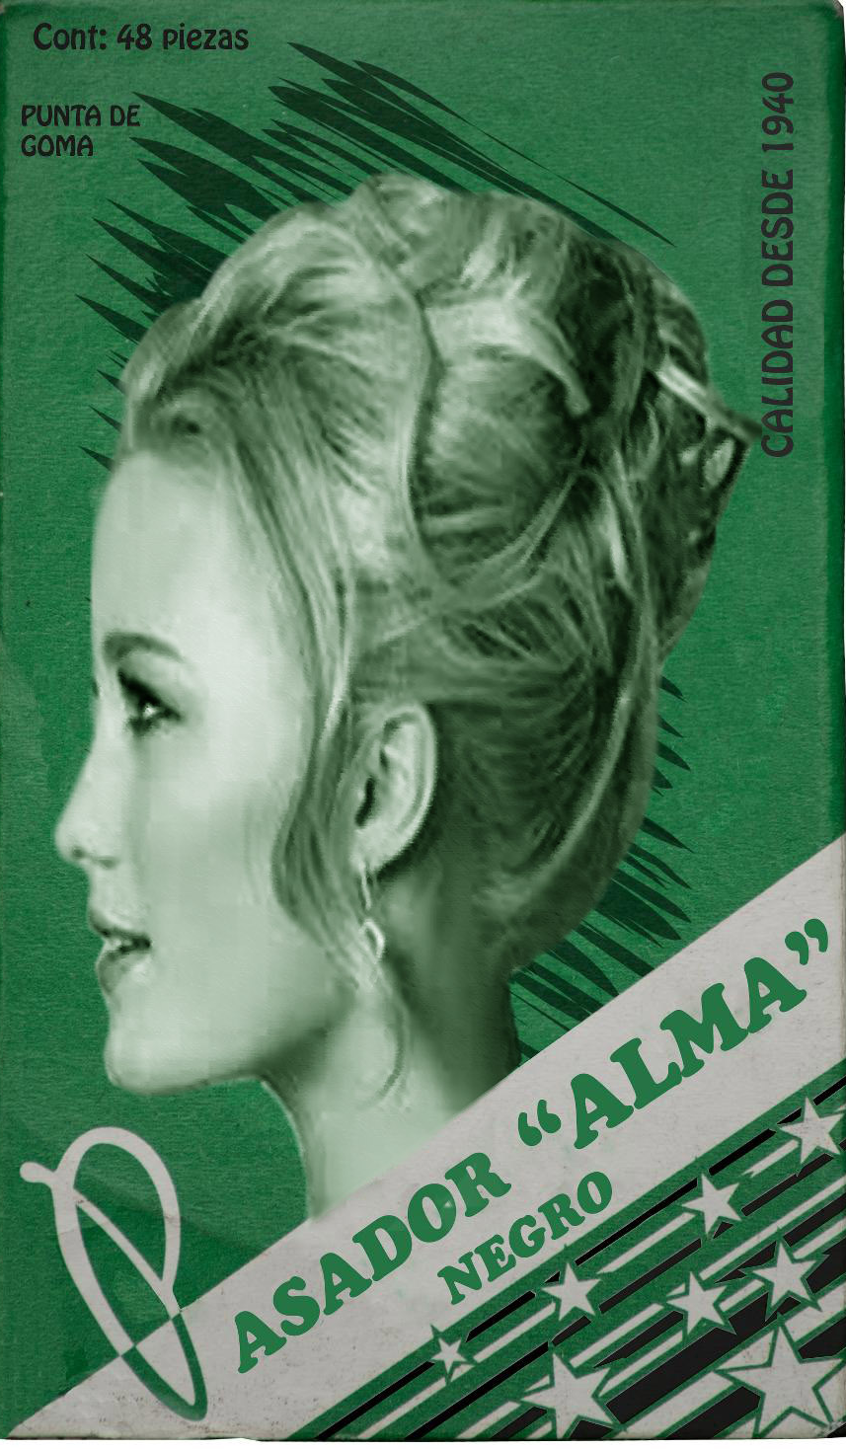
Nueva Imagen
*Mantener: colores, tamaño de empaque, material de empaque y de pasadores.
*Cambiar: diseño de empaque, nombre de marca.

